Slide 1
Использование игровых форм на занятиях по ознакомлению с окружающим миром.
Презентацию подготовила воспитатель 4 группы Мацкова Светлана Ивановна
КДОУ ВО «ОЦППМСП детям дошкольного возраста»

Slide 3
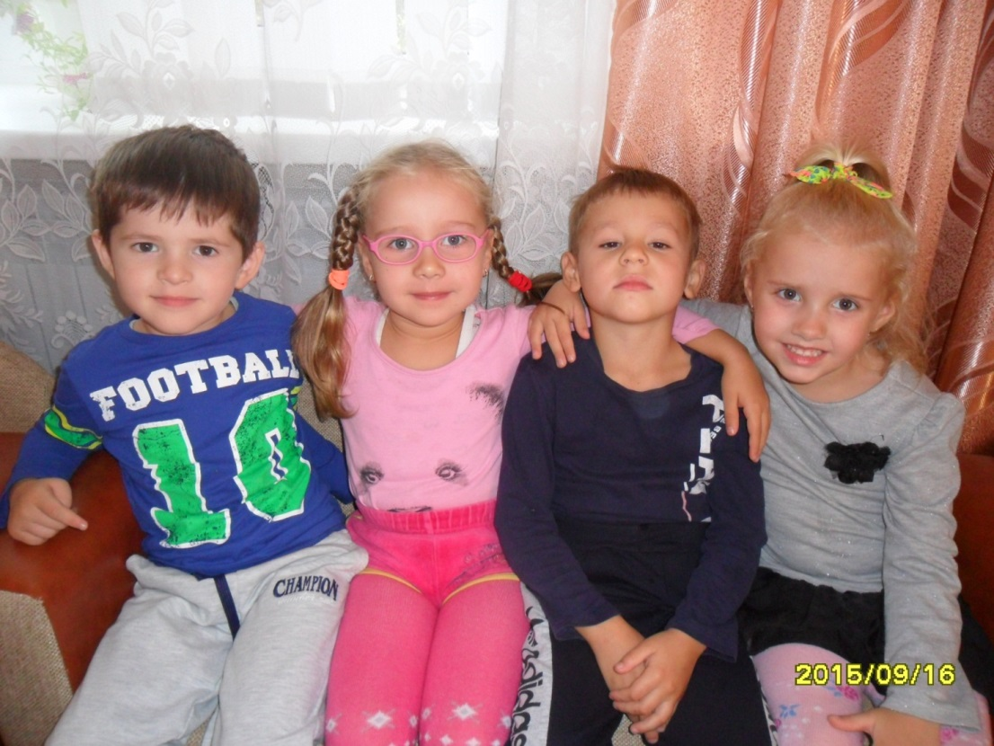
дети 4 группы

Slide 4
Дошкольное детство - чрезвычайно важный период развития человека. Его существование обусловлено общественно-историческим и эволюционно-биологическим развитием общества и конкретного индивидуума, что определяет задачи и возможности развития ребенка данного возраста. Дошкольное детство обладает самостоятельной ценностью вне зависимости от предстоящего ребенку школьного обучения.
В этом возрасте возрастает познавательная активность: развиваются восприятие, наглядное мышление, появляются зачатки логического мышления. Росту познавательных возможностей способствует становление смысловой памяти, произвольного внимания.

Slide 5
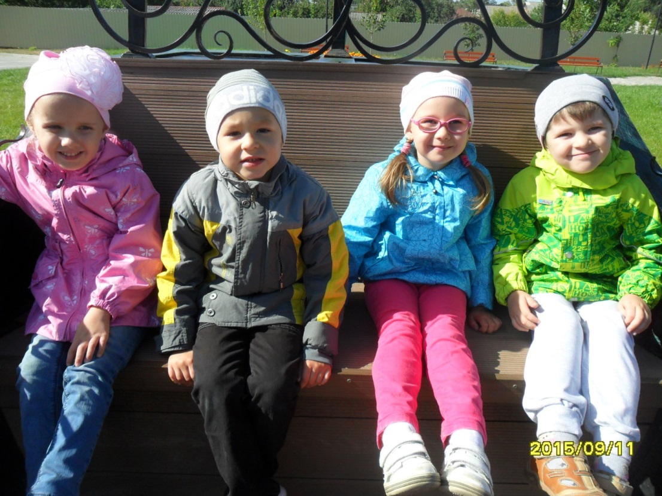
ДОШКОЛЯТА!!!

Slide 6
Возрастает роль речи как в познании ребёнком окружающего мира, так и в развитии общения и разных видов деятельности. Дошкольники начинают выполнять действия по словесной инструкции, также происходит усвоение знаний на основе объяснений, но только при опоре на чёткие наглядные представления.
Основой познания в этом возрасте становиться чувственное познание – восприятие и наглядное мышление. От того, как сформировано у ребёнка-дошкольника восприятие, наглядно-действенное и наглядно-образное мышление, зависят его познавательные возможности, дальнейшее развитие деятельности, речи и более высоких, логических форм мышления.

Slide 7
Значительную часть знаний об окружающем мире нормально развивающийся ребенок получает через слуховые ощущения и восприятия. Не слышащий ребенок лишен такой возможности, или они у него крайне ограничены. Это затрудняет процесс познания и оказывает отрицательное влияние на формирование других ощущений и восприятий. В связи с нарушением слуха особую роль приобретает зрение, на базе которого развивается речь глухого ребенка. Очень важными в процессе познания окружающего мира становятся двигательные, осязательные, тактильно-вибрационные ощущения.
В связи с потерей слуховых ощущений и восприятий особую роль приобретают зрительные ощущения и восприятия. Зрительный анализатор ребенка с нарушением слуха становится ведущим, главным в познании окружающего мира и в овладении речью. Зрительные ощущения и восприятия у детей развиты не хуже, чем у слышащих детей, а в ряде случаев развиты лучше. Такие дети часто подмечают такие детали и тонкости окружающего мира, на которые не обращает внимания слышащий ребенок, могут воспринимать речь говорящего, опираясь, главным образом, на зрительные восприятия.

Slide 8
Игра — не только развлечение, но и метод, при помощи которого маленькие дети знакомятся с окружающим их миром. Чем меньше дети, тем чаще игра применяется как метод образовательно-воспитательной работы с ними.
Игры проводят на занятиях, экскурсиях, прогулках в специально отведенное для них время. Дидактические игры, применяемые на занятиях, помогают детям усвоить качества предметов и уточнить представления, полученные в процессе наблюдения в природе.

Slide 9
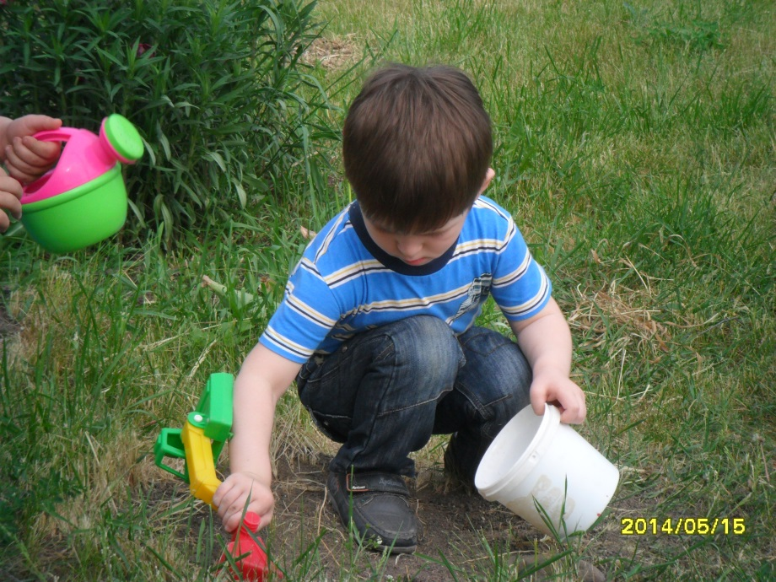
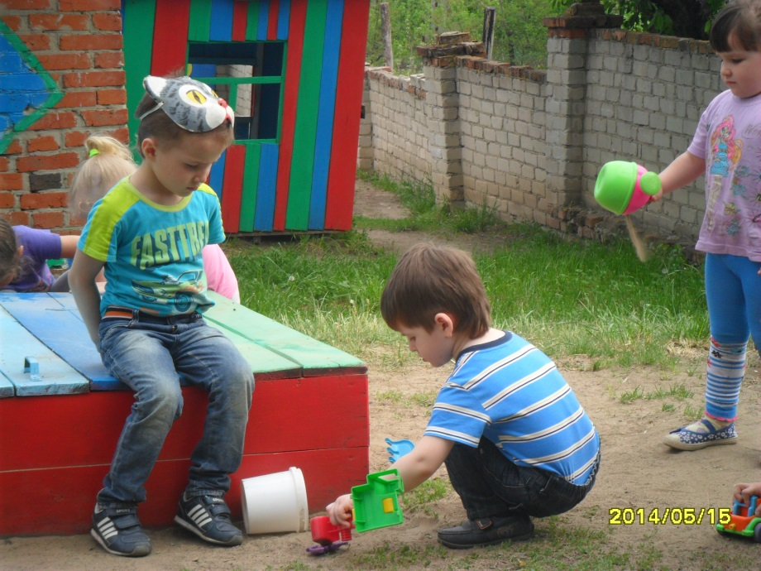
игры на прогулке

Slide 10
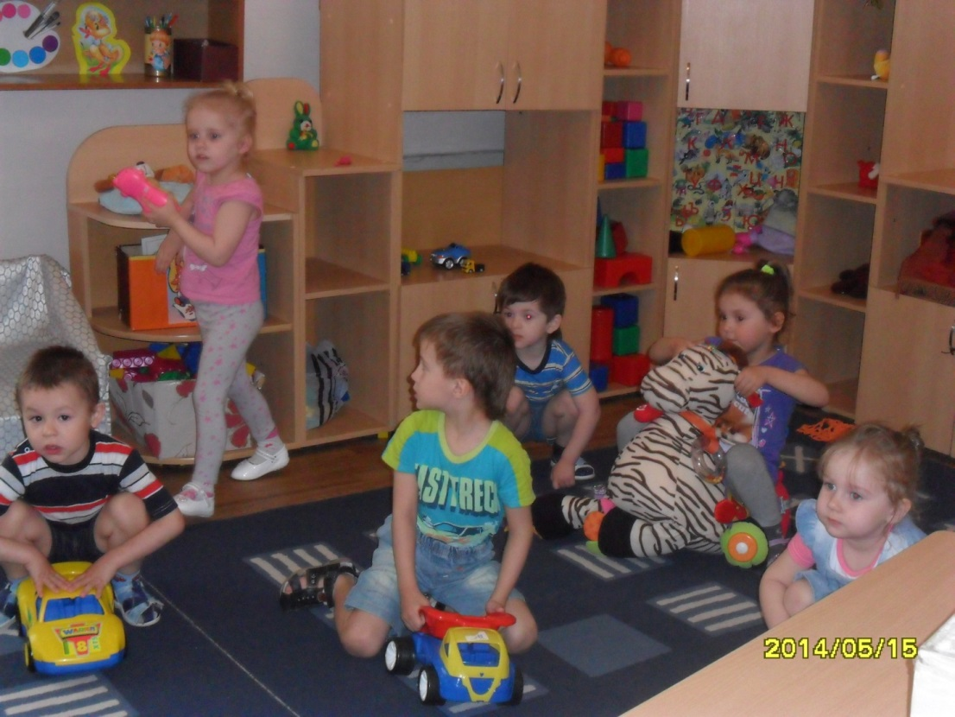
ИГРЫ В ИГРОВОМ УГОЛКЕ

Slide 11
Основное направление работы на занятиях по ознакомлению с окружающим миром - это помочь не слышащему ребёнку познать окружающий его мир.
Руководя познанием окружающего мира и приобретением детьми различных навыков и умений, воспитатель применяет разнообразные методы и приемы.
Предпочтение следует отдавать тем методам и приемам, которые обеспечивают непосредственное восприятие детьми окружающего мира и активное овладение навыками. К таким методам относятся и наблюдение, эксперимент, труд, игры. Наряду с этим широко применяются методы, основанные на слове воспитателя, — рассказ, чтение художественных произведений, беседы, проводимые с демонстрацией натуральных объектов, или их изображений.

Slide 13
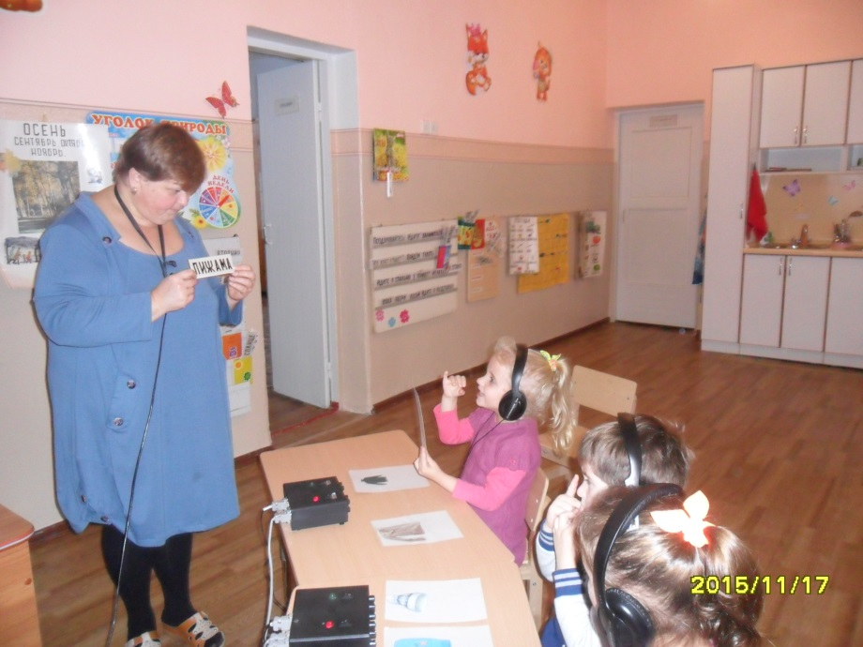
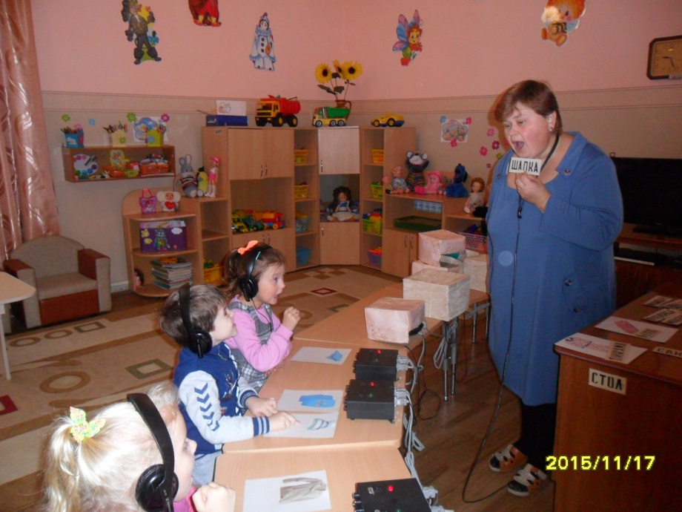
ИГРА «У КОГО?»

Slide 14
Методы и приемы, используемые педагогом в работе, соединяются, например наблюдение с беседой, рассказ воспитателя с чтением художественного произведения, эксперимент с трудом и т. д.
Применяя тот или иной метод, воспитатель использует множество различных приемов. Например, при проведении беседы в сочетании с наблюдением, воспитатель «приближает» объект к детям, сравнивает с уже известным, вводит элементы игры, применяет пословицы, поговорки и т. п.

Slide 15
На своих занятиях по ознакомлению с окружающим миром, я использую дидактические игры, направленные на закрепление речевого материала и развитие зрительной памяти:
« У кого?» - наглядный материал (картинки) раздаю детям, у меня таблички. Каждый раз задаю вопрос: - У кого (название предмета)? Ребёнок прочитывает табличку и соотносит с изображением на картинке данного предмета. Если данный предмет находится у него, ребёнок отвечает: - У меня (название предмета).
«Верно? Неверно» - в наборном полотне выставлены картинки с изображением предметов по заданной теме. Вызываю к доске по одному детей. Сначала, правильно соотносим табличку с изображением на картинке, затем предлагаю ребёнку отвернуться и меняю хаотично таблички местами, когда ребёнок поворачивается, задаю вопрос: - Верно? Ребёнок берёт табличку, прочитывает и соотносит с тем предметом, которому соответствует данная табличка.

Slide 16
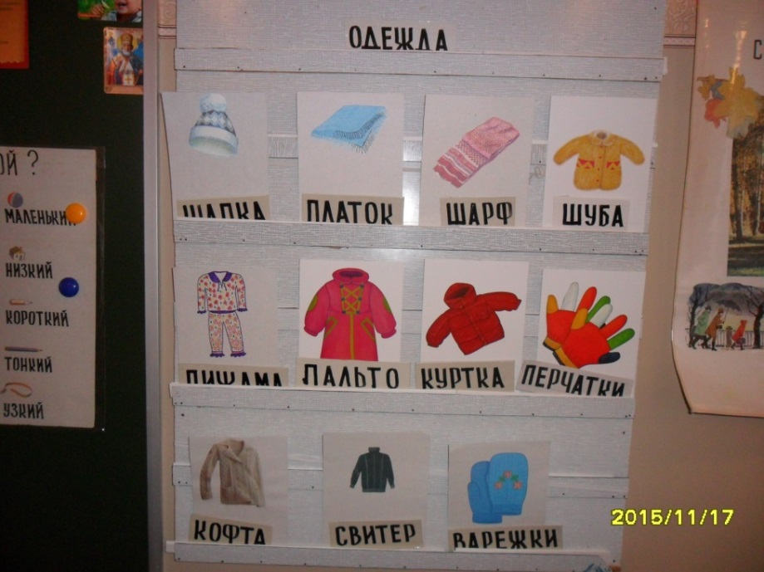
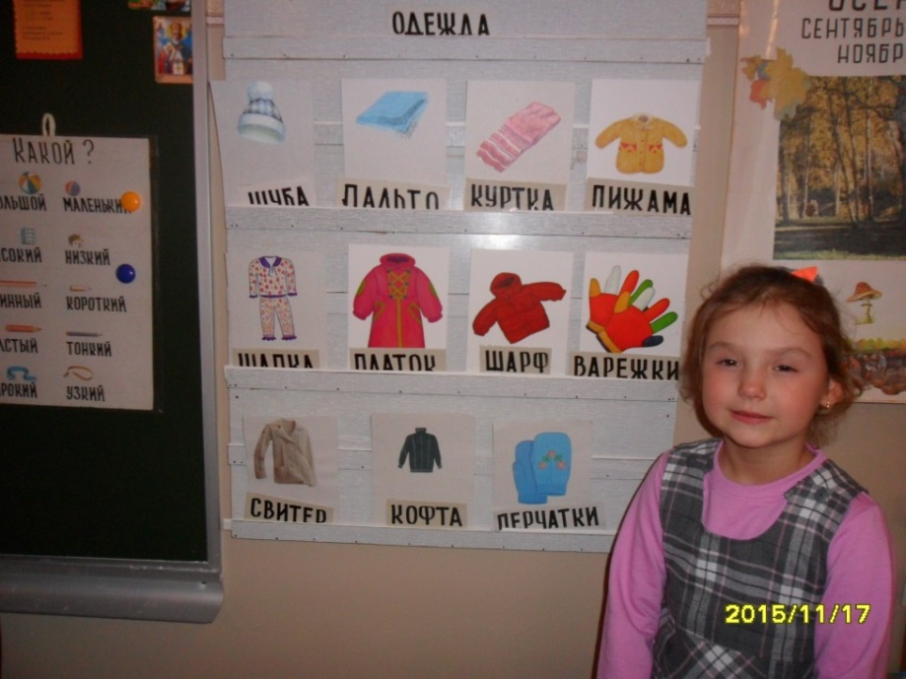
ВИКА ЗАНИМАЕТСЯ

Slide 17
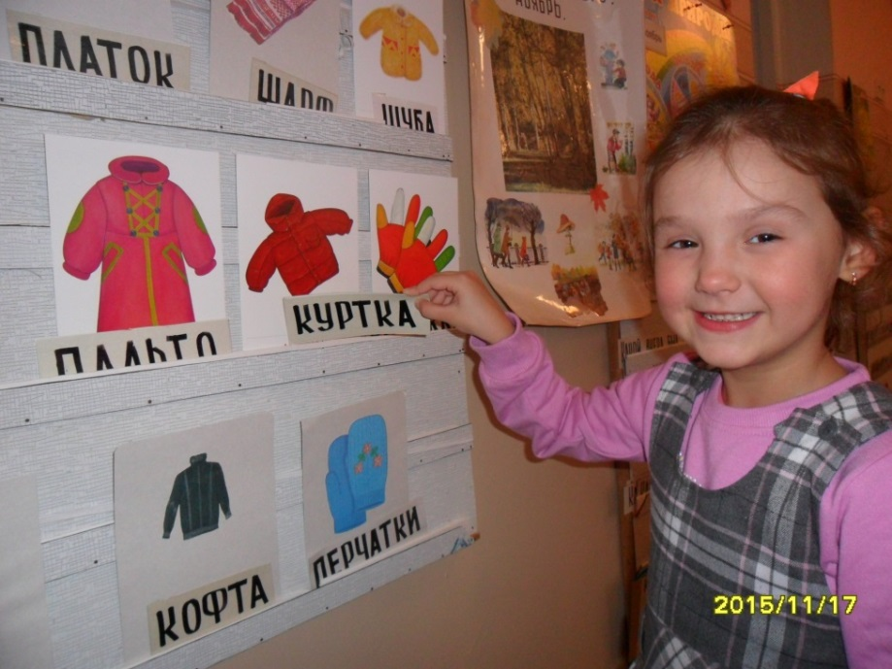
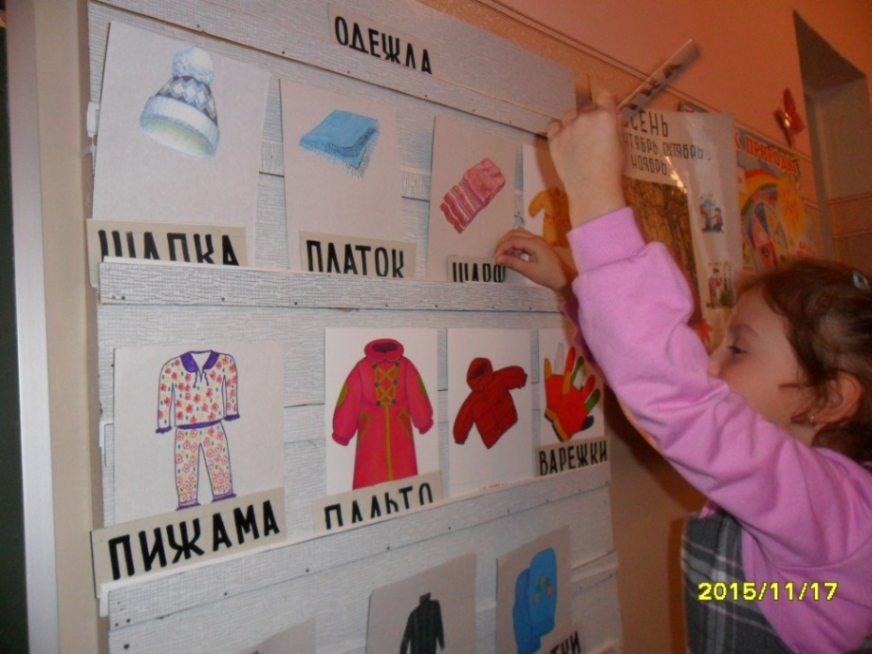
ВСЁ ИСПРАВИЛА ПРАВИЛЬНО

Slide 18
Использование игровых форм на занятиях по ознакомлению с окружающим миром, даёт возможность детям запомнить и применить на практике необходимые действия с предметами, например, пройдя тему «Одежда», мы с детьми в раздевалке закрепляем выполнение глаголов-поручения:
Надень;
Сними;
Застегни;
Расстегни;
Повесь;
Завяжи;
Развяжи;
Сложи.

Slide 19
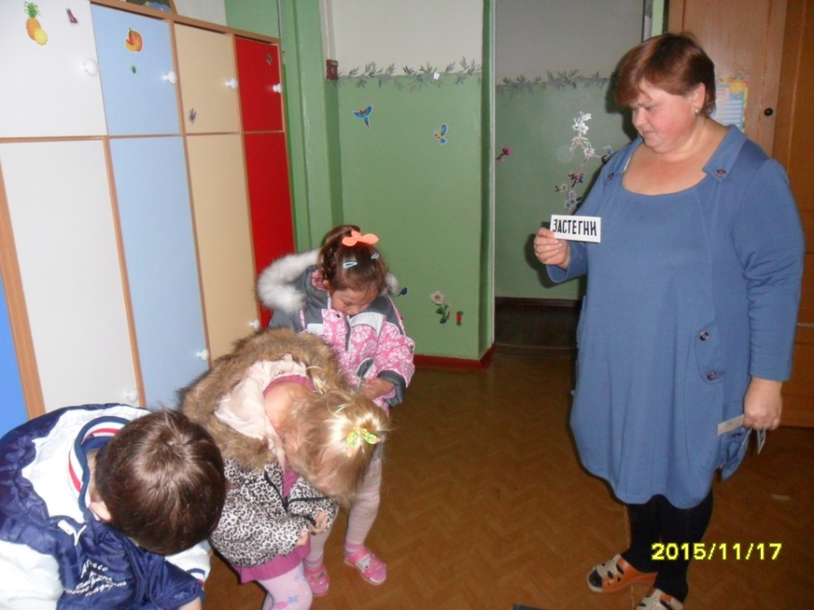
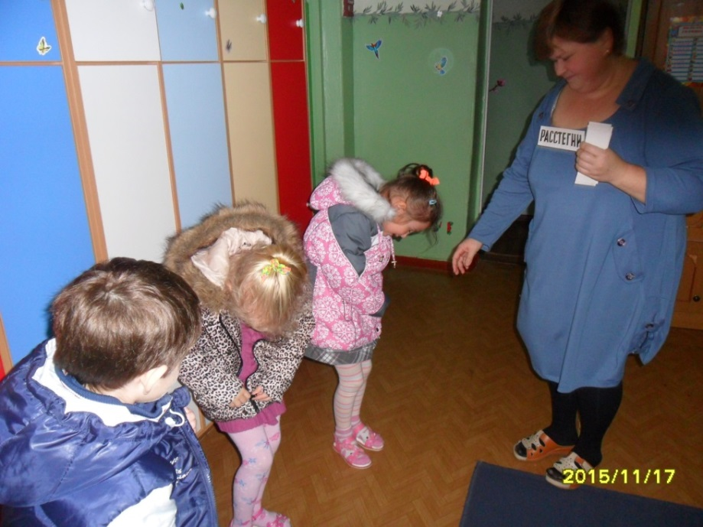
ИГРАЕМ В РАЗДЕВАЛКЕ

Slide 20
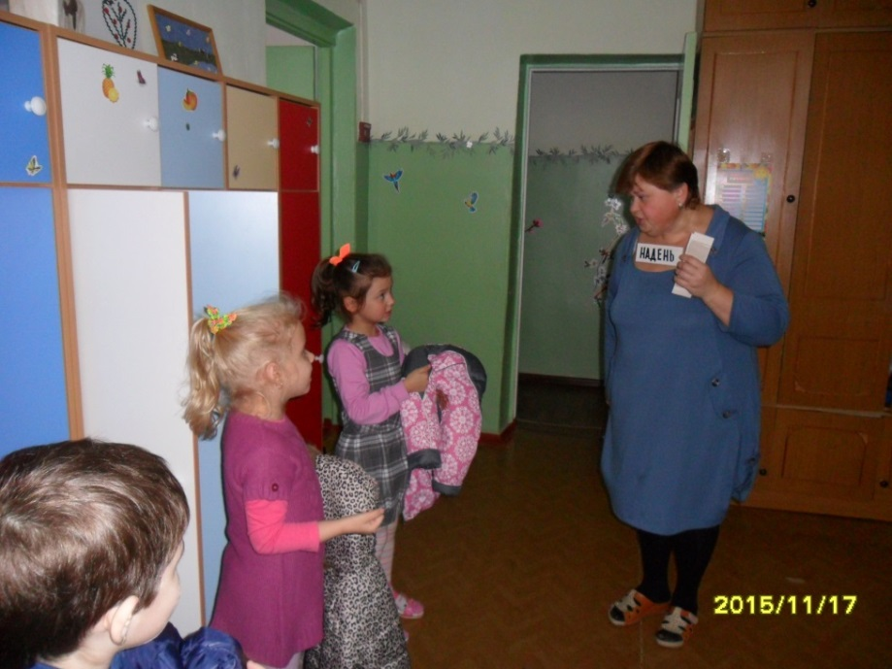
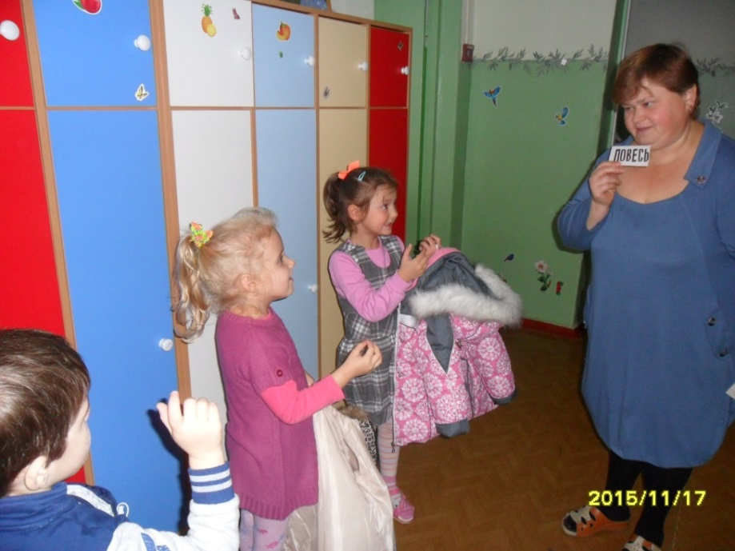
ИГРАЕМ В РАЗДЕВАЛКЕ

Slide 21
Детям очень нравится играть и выполнять, необходимые действия с предметами.
Пройдя тему «Посуда» и чтобы закрепить умения детей различать посуду по предназначению и классификации (чайная, столовая, кухонная) можно использовать разные игровые формы:
Предложить приготовить обед или помочь приготовить обед;
Накрыть на стол (будем обедать), пригласить в гости на обед;
Расставить посуду для чая (будем пить чай) или пригласить в гости на чай.

Slide 22
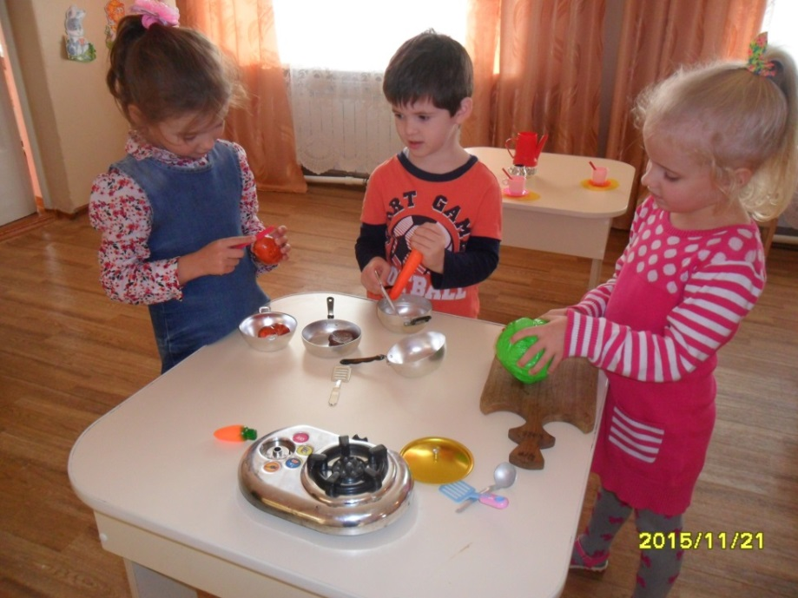
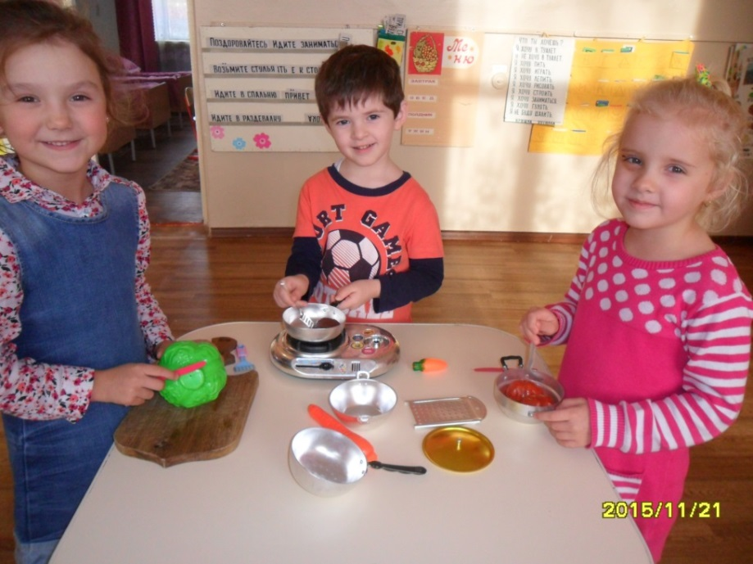
ГОТОВИМ ОБЕД

Slide 23
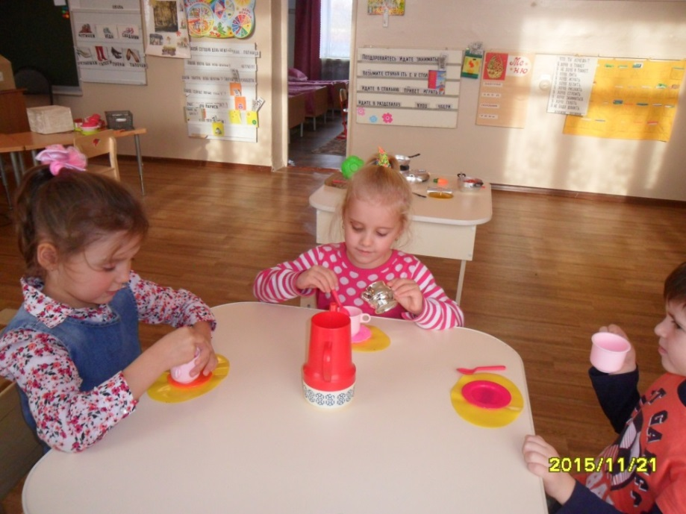
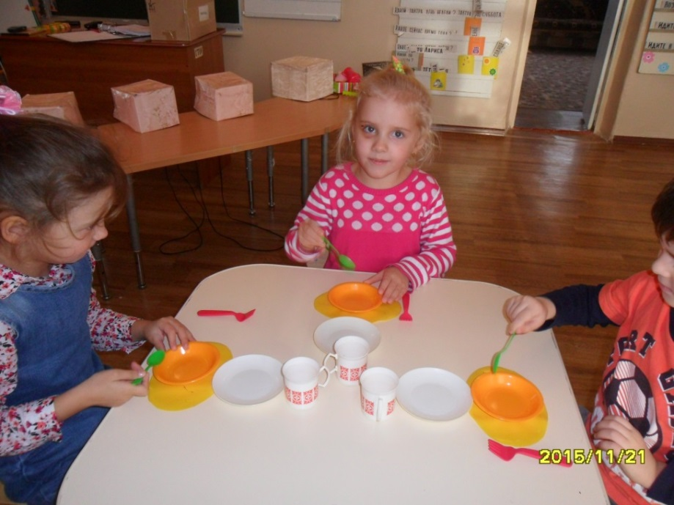
ПЬЁМ ЧАЙ, ОБЕДАЕМ

Slide 24
Использование игровых форм на занятиях по ознакомлению с окружающим миром даёт возможность не слышащему ребёнку познать, ощутить и приблизить к реальности познание окружающего его мира, получить как можно больше впечатлений об изучаемых предметах, увидеть их в разнообразных связях и проявлениях.
Все знания, приобретаемы ребенком-дошкольником об окружающем мире, можно систематизировать в три группы: знания о неживой природе, знания о растениях, знания о животных, знания о труде взрослых, труде в природе. В младшей группе дети просто знакомятся с предметами внешнего мира, в средней группе учатся обобщать и систематизировать, в старшей и подготовительных группах уже умеют находить и устанавливать причинно-следственные связи между предметами и явлениями внешнего мира.
В процессе воспитания в дошкольном учреждении осуществляется всестороннее развитие детей — физическое, умственное, нравственное, трудовое и эстетическое.
Основу содержания любой деятельности ребенка составляют те знания и умения, которые образуются у него при ознакомлении с окружающим.

Slide 25
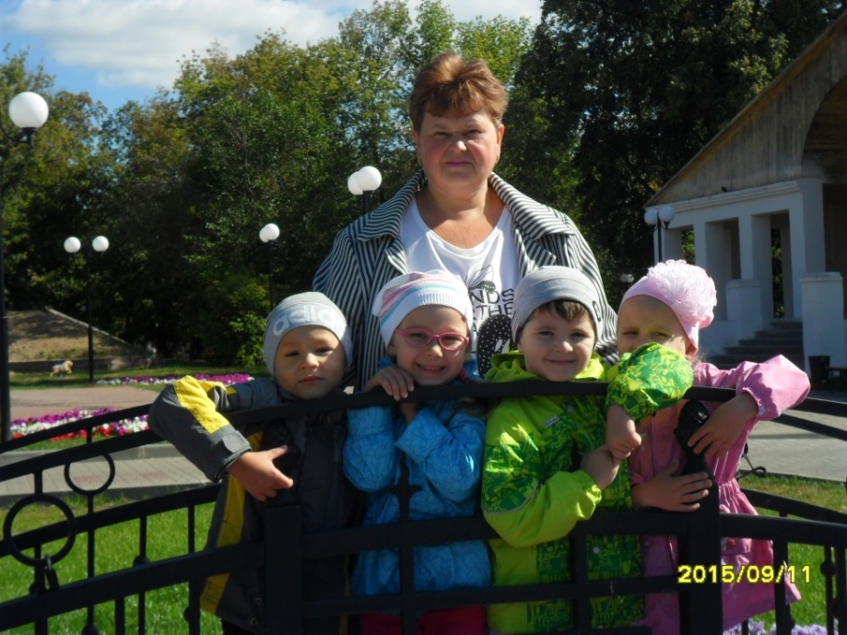
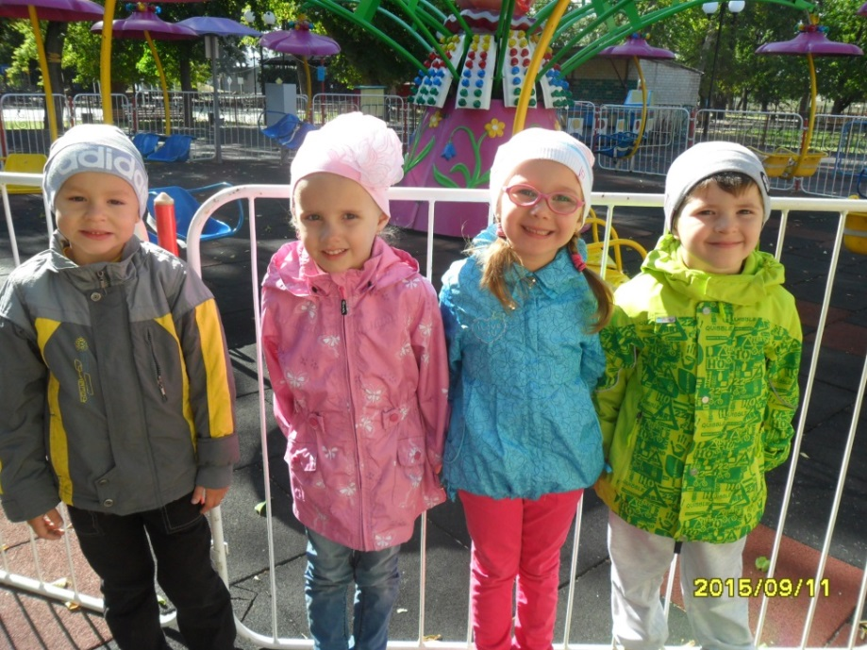
ВОТ КАКИЕ МЫ!!!

